Slide 1
नोंदणी व मुद्रांक विभाग
महाराष्ट्र शासन
कार्यालय : दुय्यम निबंधक श्रेणी-1 नागभीड ता. नागभीड जि. चंद्रपूर
क्षेत्रीय शासकीय व निमशासकीय कार्यालयांसाठी 100 दिवसांचा कृति आराखडा

Slide 2
2
संकेतस्थळ
विभागाच्या ऑनलाईन सुविधांची माहिती
विभागाविषयी माहिती
प्रकाशने (कायदे, नियम, अधिसुचना इत्यादी)
महत्वाचे दुवे (पोर्टल बाबत)
सांख्यिकी (दस्त संख्या, मुद्रांक शुल्क व नोंदणी फी)
नागरिकांसाठी (नागरीकांची सनद , सारथी इत्यादी)
सेवा हमी अंतर्गत सेवांबाबत माहिती. वरील सर्व विषयांची माहिती विभागाच्या संकेतस्थळावर अदयावत केलेली आहे.

Slide 3
3
सुकर जिवनमान (Ease of Living)
सदर कार्यालय 1984 पासून सुरु झाले असून नोंदणीस स्वीकारलेले दस्त त्याच दिवशी परत करण्यात येत नव्हते तथापी सन 2002 पासून संगणक आय सरीता प्रणाली अस्तीत्वात येवून नोंदणी करण्यात आलेले दस्त स्कॅन करुन त्याच दिवसी परत करण्यात येत आहेत. तसेच सुची क्र. 2 च्या नक्कल प्रती व प्रमाणीत प्रती त्याच दिवशी किवा दुस-या दिवशी देण्यात येत आहे.
दस्त नोंदणीसाठी येणा-या पक्षकारांना नोंदणी तसेच मुद्रांक विषयक माहीती दिली जाते. वृध्द व्यक्ती, अपंग, तसेच गरोधर स्त्रीया, यांची प्राध्यान्याने दस्त नोंदणी केली जाते.
प्राधान्य | माहे- जानेवारी 2025 | माहे- फेब्रुवारी 2025 | माहे- मार्च 2025
जेष्ठ नागरीक | 19 | 21 | 62
सैनिक | 0 |  | 1
गर्भवती महीला | 0 | 0 | 0
कडेवर मुल असलेल्या महीला | 0 | 6 | 2
संगणकीकृत प्रणालीमध्ये नोंदणी झालेल्या दस्तांच्या सुची-2 (2 दिवस) | 5 | 5 | 2
संगणकीय मुल्यांकन अहवाल देणे(2 दिवस) | 31 | 37 | 73

Slide 4
3
तक्रार निवारण (Grievance Redressal)
नागरिकांकडून दुय्यम निबंधक कार्यालयात प्राप्त झालेल्या सर्व तक्रारी (आपले सरकार, PG पोर्टल व CRM पोर्टल यांसह) निरंक आहे.
दुय्यम निबंधक श्रेणी-1 नागभीड कार्यालयात येणा-या अभ्यागंताना भेटीसाठी सकाळी 9.30 ते सांयकाळी 6.15 पर्यन्त दुय्यम निबंधक उपलब्ध आहेत.

Slide 5
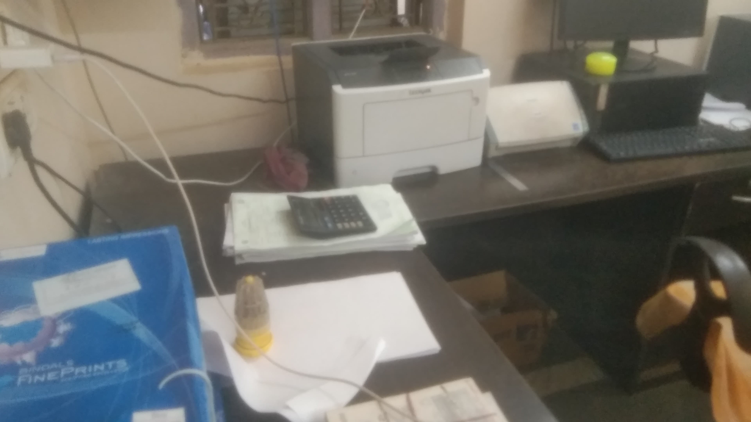
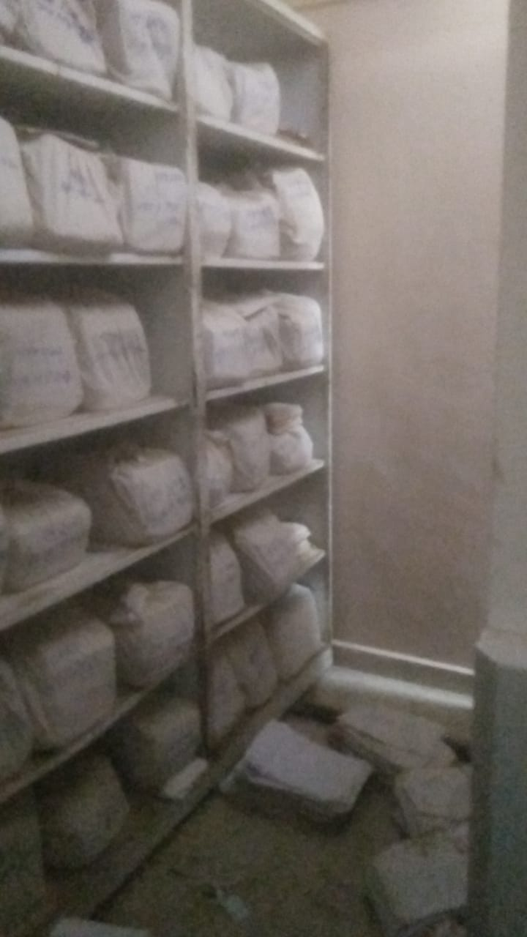
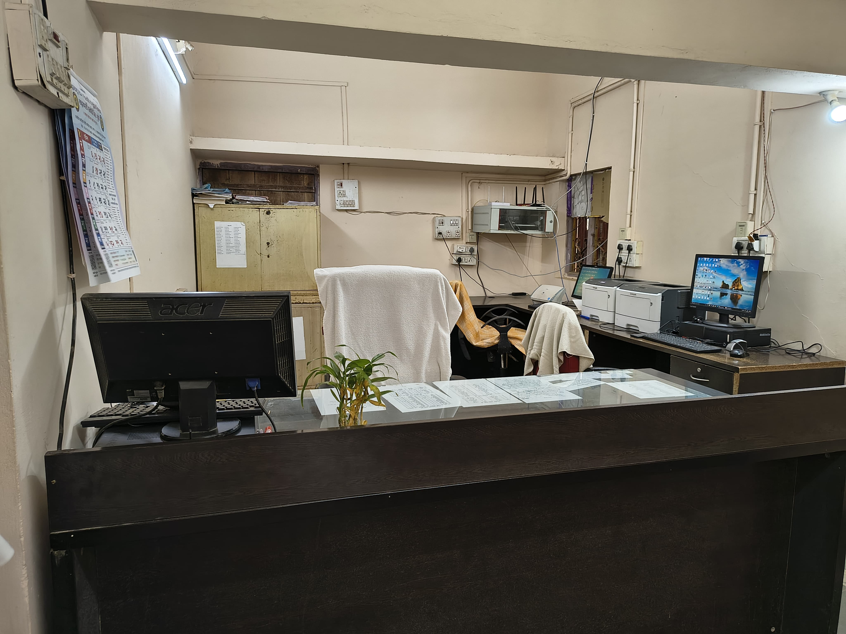
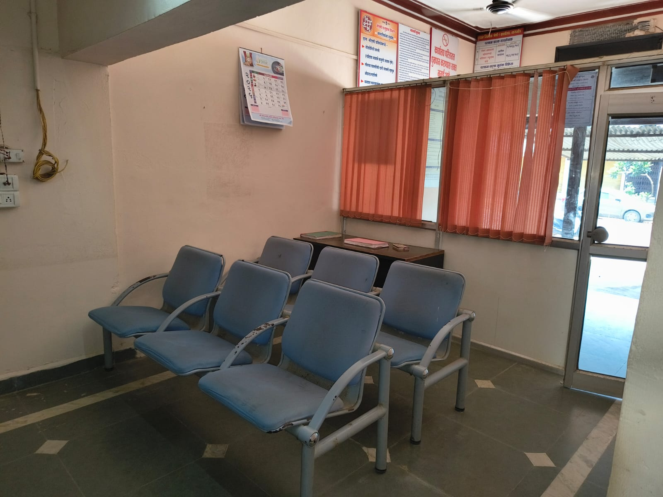
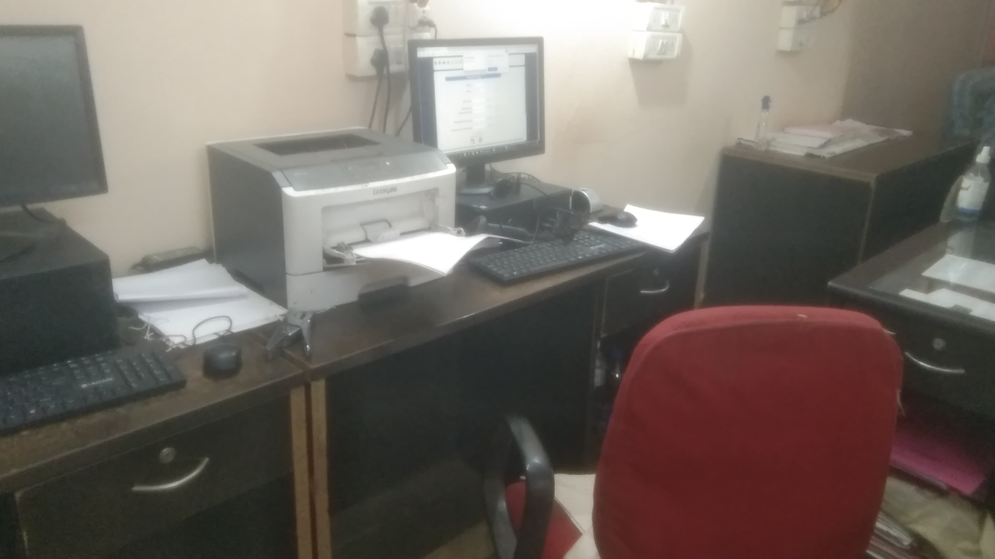
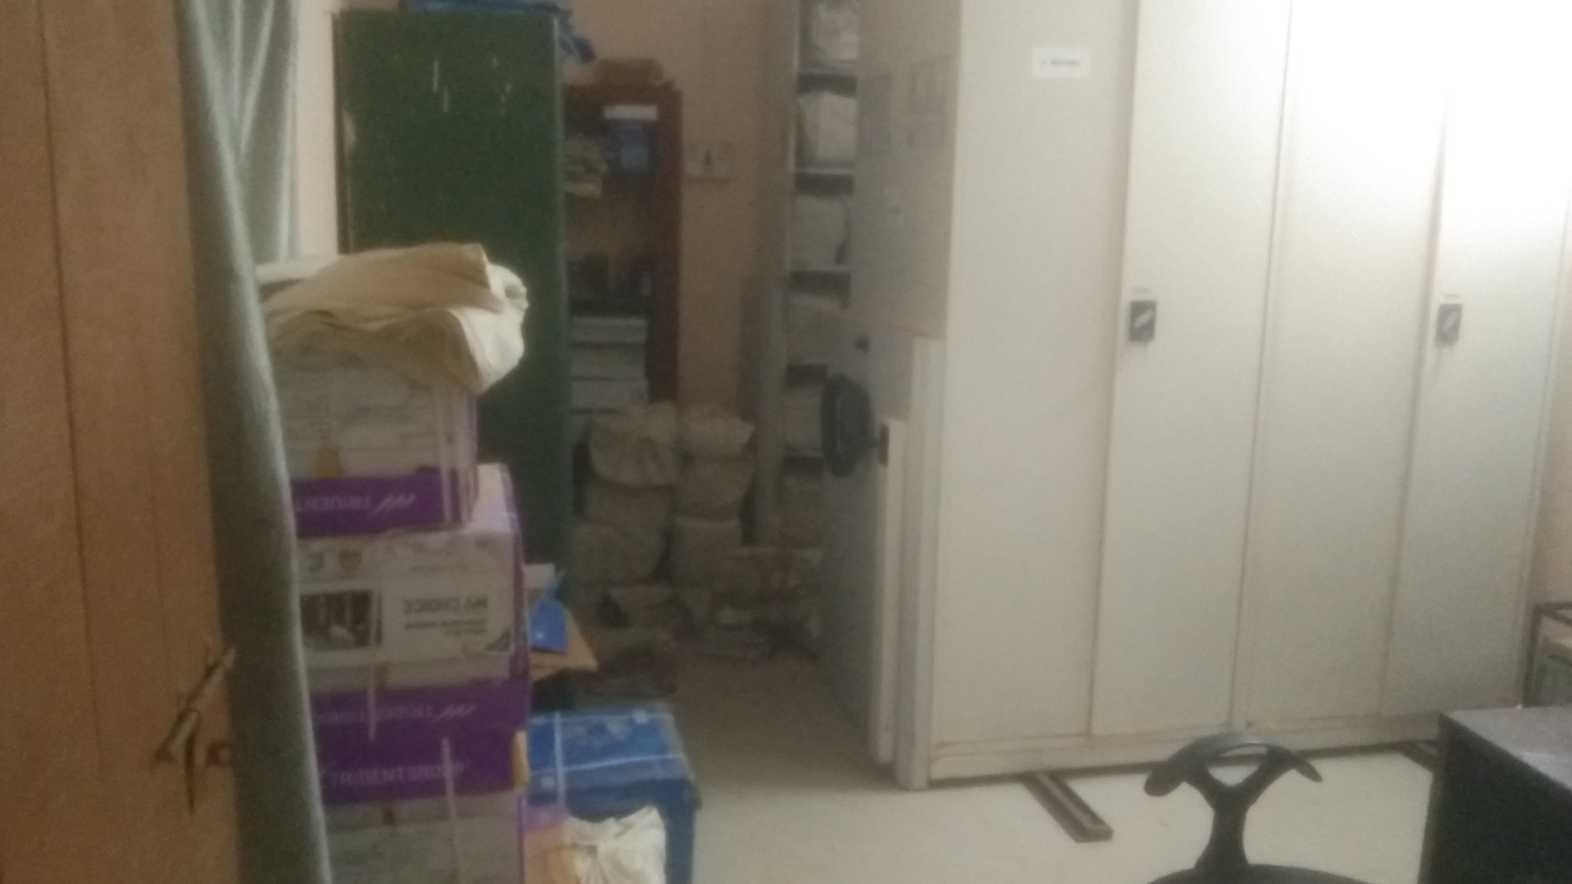
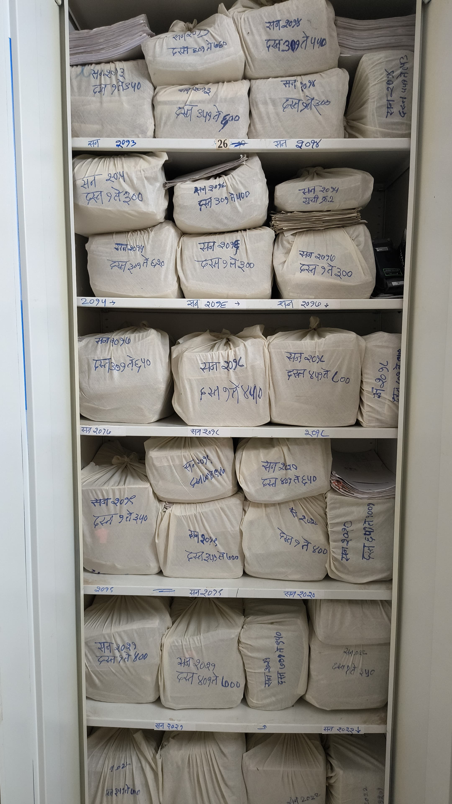
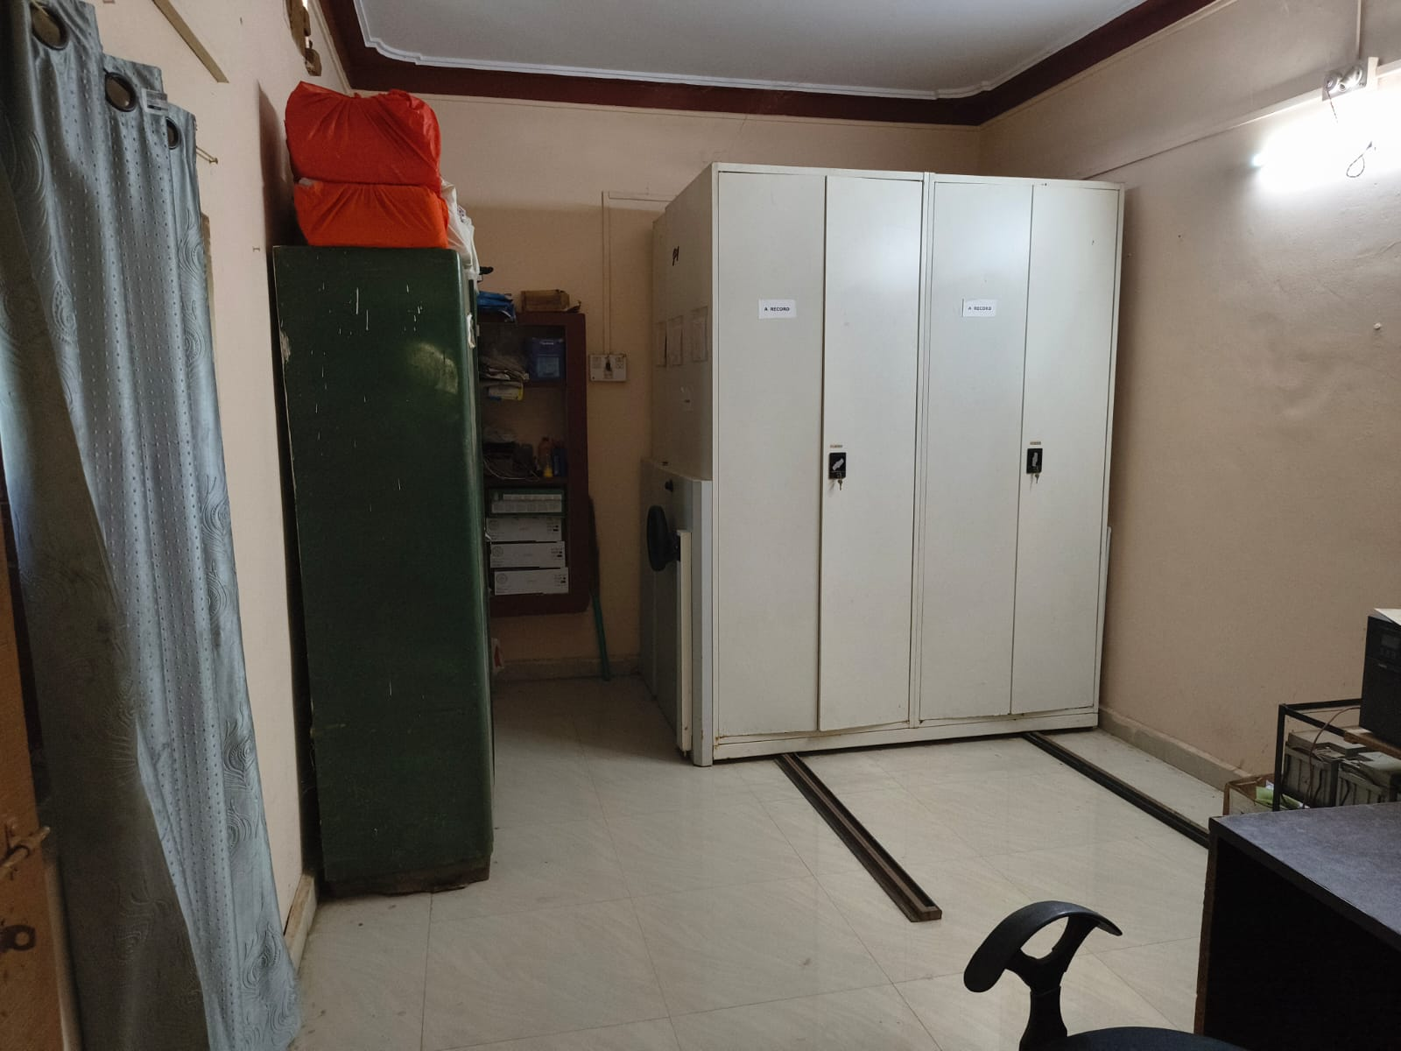
3
स्वच्छता (Cleanliness)
पुर्वीचे फोटो
नंतरचे फोटो

Slide 6
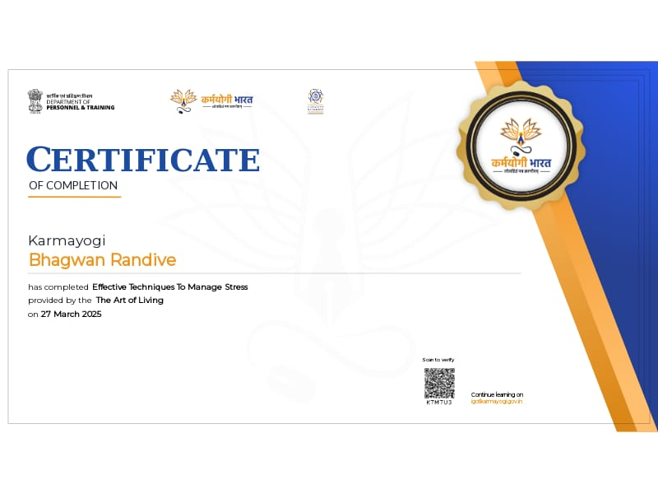
3
तांत्रीक विषयक अद्यावत बाबी.
या कार्यालयातील कर्मचारी यांनी iGOT कर्मयोगी या Application वर नोंदणी करण्यात आलेली आहे. iGOT कर्मयोगी वर 6 अभ्यासक्रम पुर्ण कलेले आहेत. त्याचे प्रमाणपत्र यासोबत जोडण्यात आलेले आहेत.

Slide 7
15
मुदतबाह्य अभिलेख नष्ट करने
अ.क्र. | कार्यालयाचे नाव | नष्ट करावयाचे अभिलेख एकूण गठ्ठे / संचिका | नष्ट केलेले अभिलेख गठ्ठे / संचिका | नष्ट करणेवर शिल्लक गठ्ठे / संचिका (2-3) | कामकाज प्रलंबित राहणेचे कारण | शेरा
1 | दुय्यम निबंधक श्रेणी-1 नागभीड | 0 | 0 | 0 | अभीलेख नष्ट करण्याबाबतची कार्यवाही सुरु आहे तसेच अभीलेखाचे वर्गीकरण करणे सुरु आहे.

Slide 8
15
तक्रार निवारण
अ.क्र. | तक्रार प्रकार | प्राप्त प्रकरणे | निकाली प्रकरणे | शिल्लक प्रकरणे
1 | कार्यालयात प्रत्यक्ष प्राप्त प्रकरणे | 0 | 0 | 0
2 | आपले सरकार प्राप्त प्रकरणे | 0 | 0 | 0
3 | पी जी पोर्टल प्राप्त प्रकरणे | 0 | 0 | 0
4 | सीआरयम पोर्टल प्राप्त प्रकरणे | 0 | 0 | 0

Slide 9
धन्यवाद
श्री. भगवान एम. रनदिवे
दुय्यम निबंधक, श्रेणी-1
नागभीड

